Slide 1
PRESTAÇÃO DE CONTAS Anis 2022
Elaboração: Izilda Santos da Silva Patti, Anamelia Ferreira Prado Zara e Cassio A Mussupapo

Slide 2
PRINCÍPIO INSTITUCIONAL
DEFESA DE DIREITOS ESSENCIAIS DOS SERVIDORES:
Como condição fundamental para manutenção de políticas públicas contínuas e de qualidade.
Luta por Reestabelecimento de Direitos alterados pela política neoliberal implantada no país:
Manutenção de direitos constitucionais: sistema jurídico único e estabilidade
Revisão salarial com aumentos e reposição de perdas inflacionárias
Tratamento igualitário entre os servidores e as carreiras,
Paridade entre ativos e aposentados,
Manutenção da previdência pública única, com fim do confisco e reestabelecimento da isenção aos aposentados com doenças graves e preexistentes .

Slide 3
Associados da Anis evolução ano a ano

Slide 4
PRESTAÇÃO DE CONTAS – Movimentação Recursos período 2021 e 2022

Slide 5
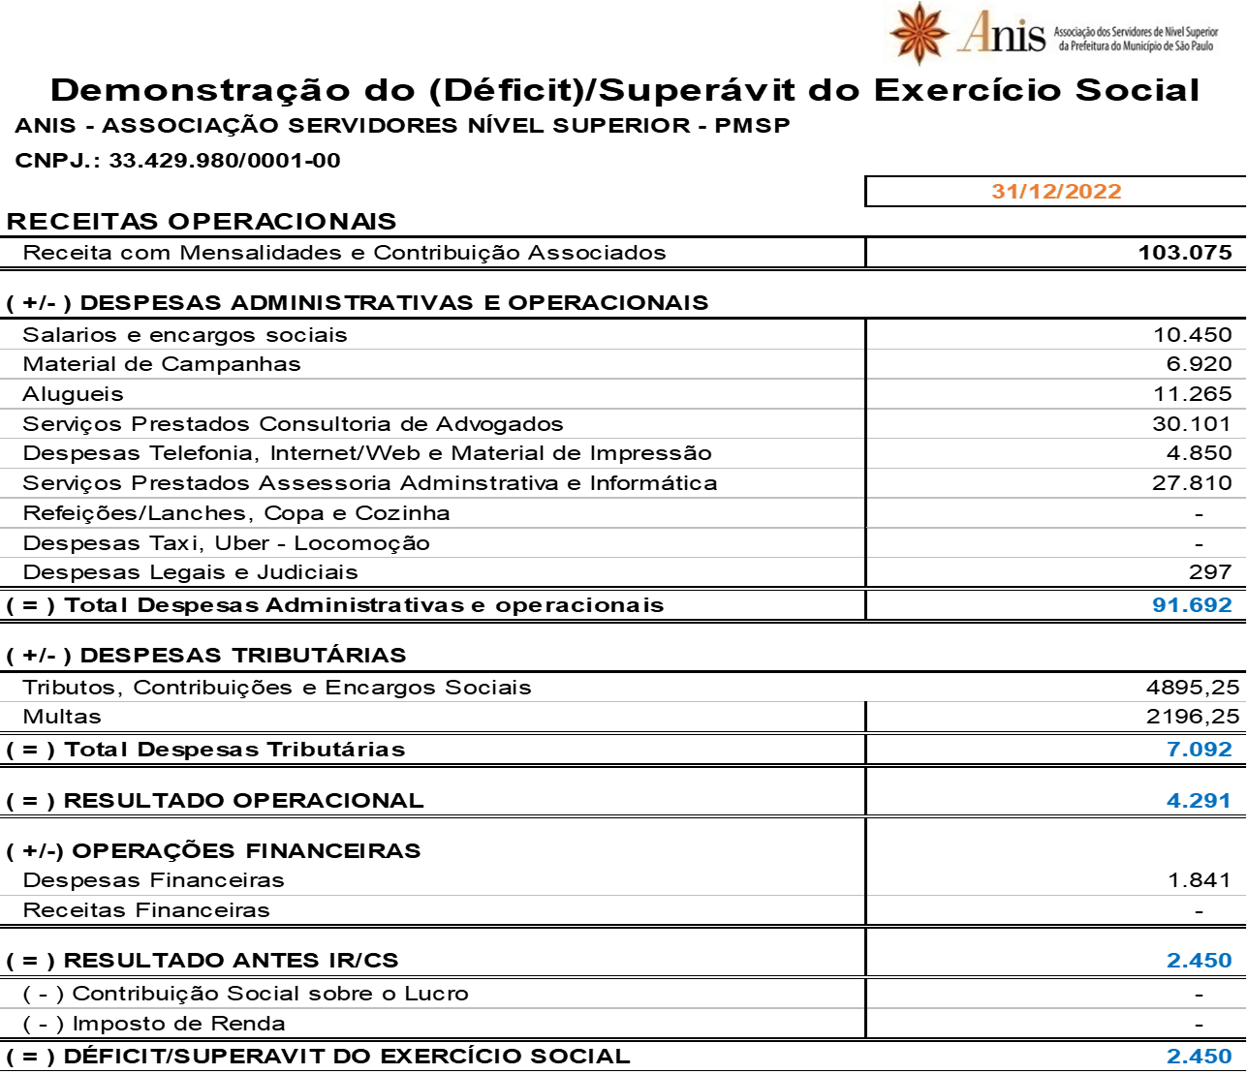

Slide 6
Despesas Totais por Natureza em 2022
Total R$100.625

